Slide 1
高中職暨五專
「志願選填系統」操作說明
※重要期程
※使用邏輯
再興中學

Slide 2
基北區高中職「志願選填系統」練習
第一次模擬：
104年1月15-27日
個人練習報表
熟悉系統操作
充份志願溝通
5/16、5/17國中教育會考
6/5會考成績單及成績網路查詢
第二次模擬：
104年4月
本次紀錄將匯入6月試填系統，
但可調整。
正式志願選填：
104年6月12日至
104年6月18日中午12時
6/12中午12時後
公告個人序位區間查詢
6/19（五）起，端午節連假
104年7月3日放榜

Slide 3
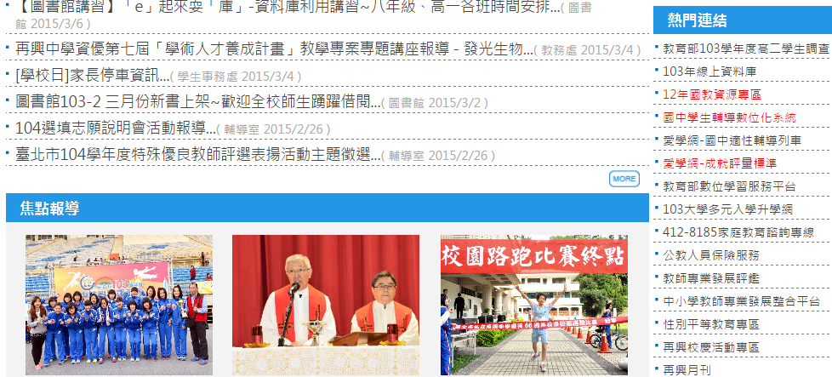
一、網址連結
1.開啟網路瀏覽器（建議使用Chrome或IE9.0以上），
2.連結至「再興中學首頁」右側「熱門連結」區，點選 「十二年國教資源專區」

Slide 4
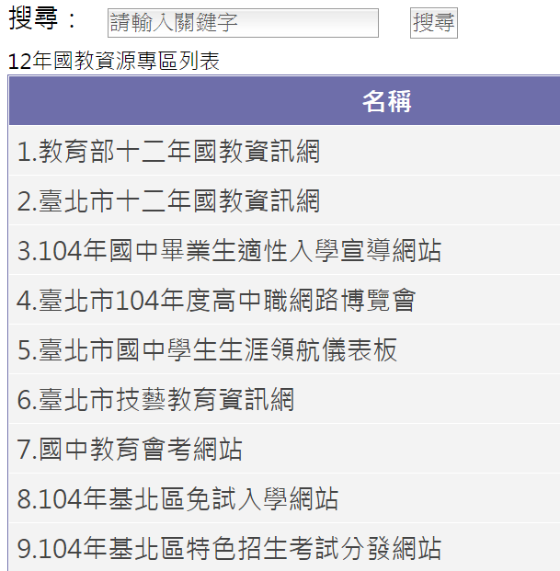


Slide 5
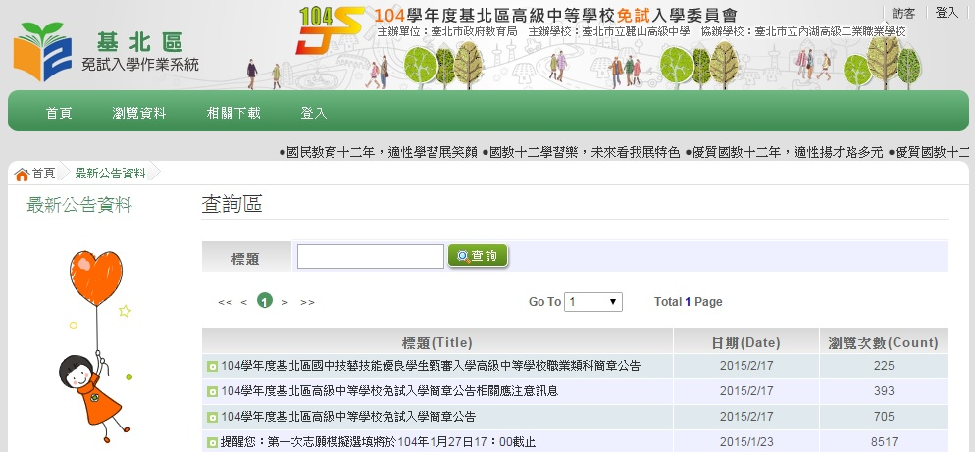

二、基北區高中職免試入學網站
重要公告
https://104cefa.tp.edu.tw/

Slide 6
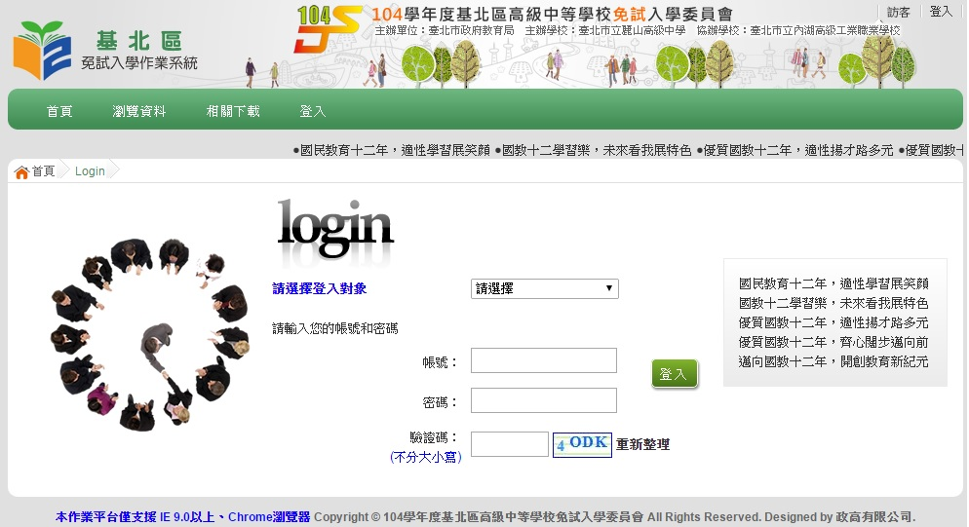
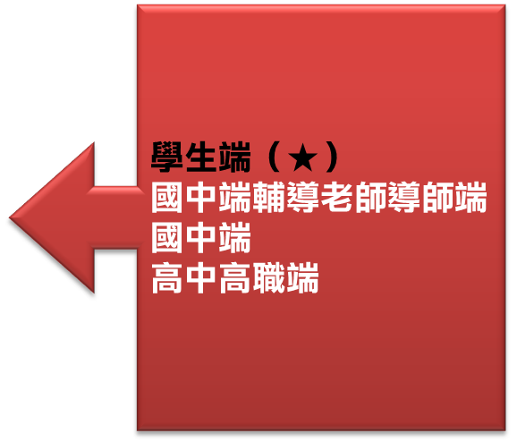
三、登入畫面

Slide 7
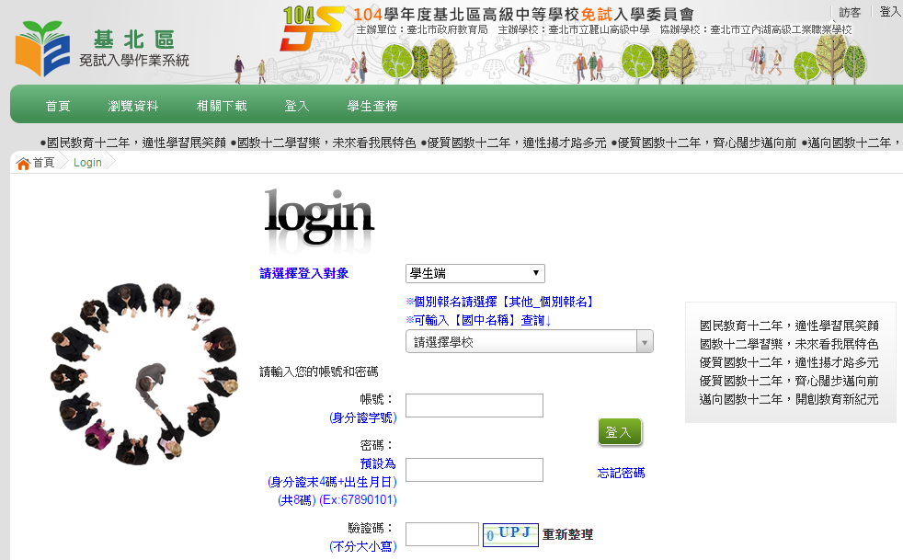

選擇
國中名稱

Slide 8
四、帳號與密碼
（一）預設帳號密碼
1.首次登入請輸入「預設的帳號密碼」。
2. 【練習版】預設帳號為學生個人的身分證字號。
3. 【練習版】預設密碼預設為出生年（民國）月日，共六碼，例：880101。

Slide 9
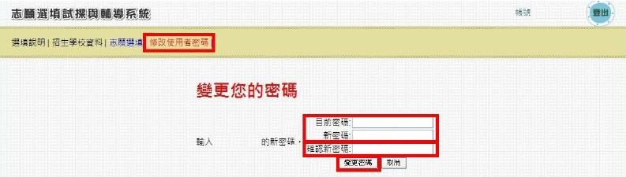
（二） 「務必」修改密碼
第一次登入後，為保護個人志願隱私，系統將強制變更密碼。 ※請熟記變更後的密碼！
使用新帳密，重新登入，才能進行選填作業。

Slide 10
五、開始志願選填
1.系統自動帶出個人「基本資料」（姓名、所屬國中、班級、座號）、「超額比序項目積分」
2. ※【練習版】不含國中教育會考積分，僅顯示服務學習、均衡學習、志願序積分。

Slide 11
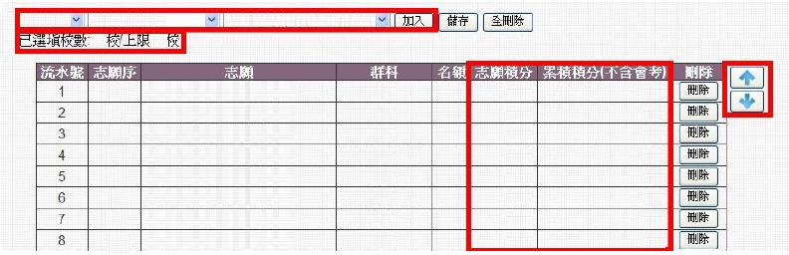
3.開始「選填志願」：注意點選操作順序，依此步驟增加志願，再運用「上下鍵頭」調整志願序。
4.志願確認後，請務必點選「儲存」，否則登出或離開網頁之後，志願將清空。
儲存
順
序
調
整
（1）學校類別
（高中或高職）
(3)科班名稱
(2)學校名稱
(4)加入
刪
除

Slide 12
六、系統操作教學下載
學生端操作手冊
學生端操作影音說明

Slide 13
五專「志願選填系統」練習
模擬系統：
104年1月-6月
個人練習報表
熟悉系統操作
充份志願溝通
5/16、5/17國中教育會考
6/5會考成績單及成績網路查詢
網路及通訊報名：
104年6月9 - 18日
6/19（五）起，端午節連假
依據「現場登記分發報到通知單」指定之時間地點，參加現場登記分發報到(預計7月4日放榜)
6/26起，寄發現場登記分發報到通知單

Slide 14
「五專」免試入學志願選填
1.與「高中職」免試入學志願選填不同管道，不佔高中職志願額度。
2.五專分北區(新竹以北+宜花)、中區、南區(共三區) ，每區可選擇一校。最終擇一報到。

Slide 15

一、五專免試入學志願選填練習網站
http://aspiration.jente.edu.tw/

Slide 16
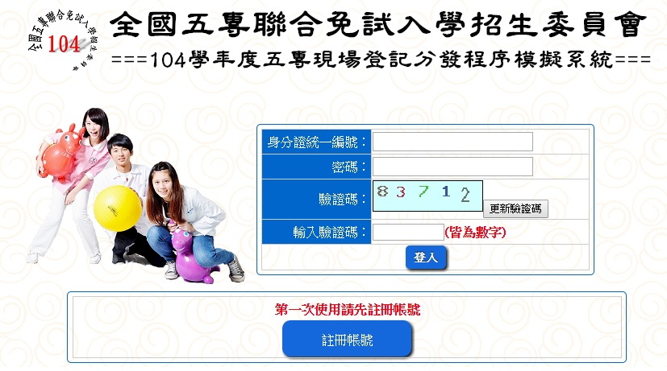
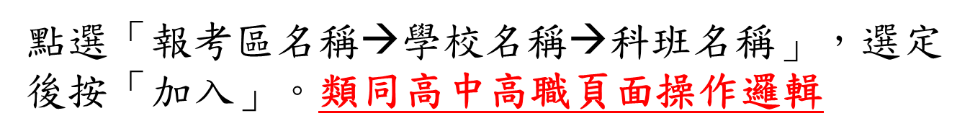
二、登入頁面

Slide 17
【補充資訊】
十二年國教資訊，可參考下列資源：

